Slide 1
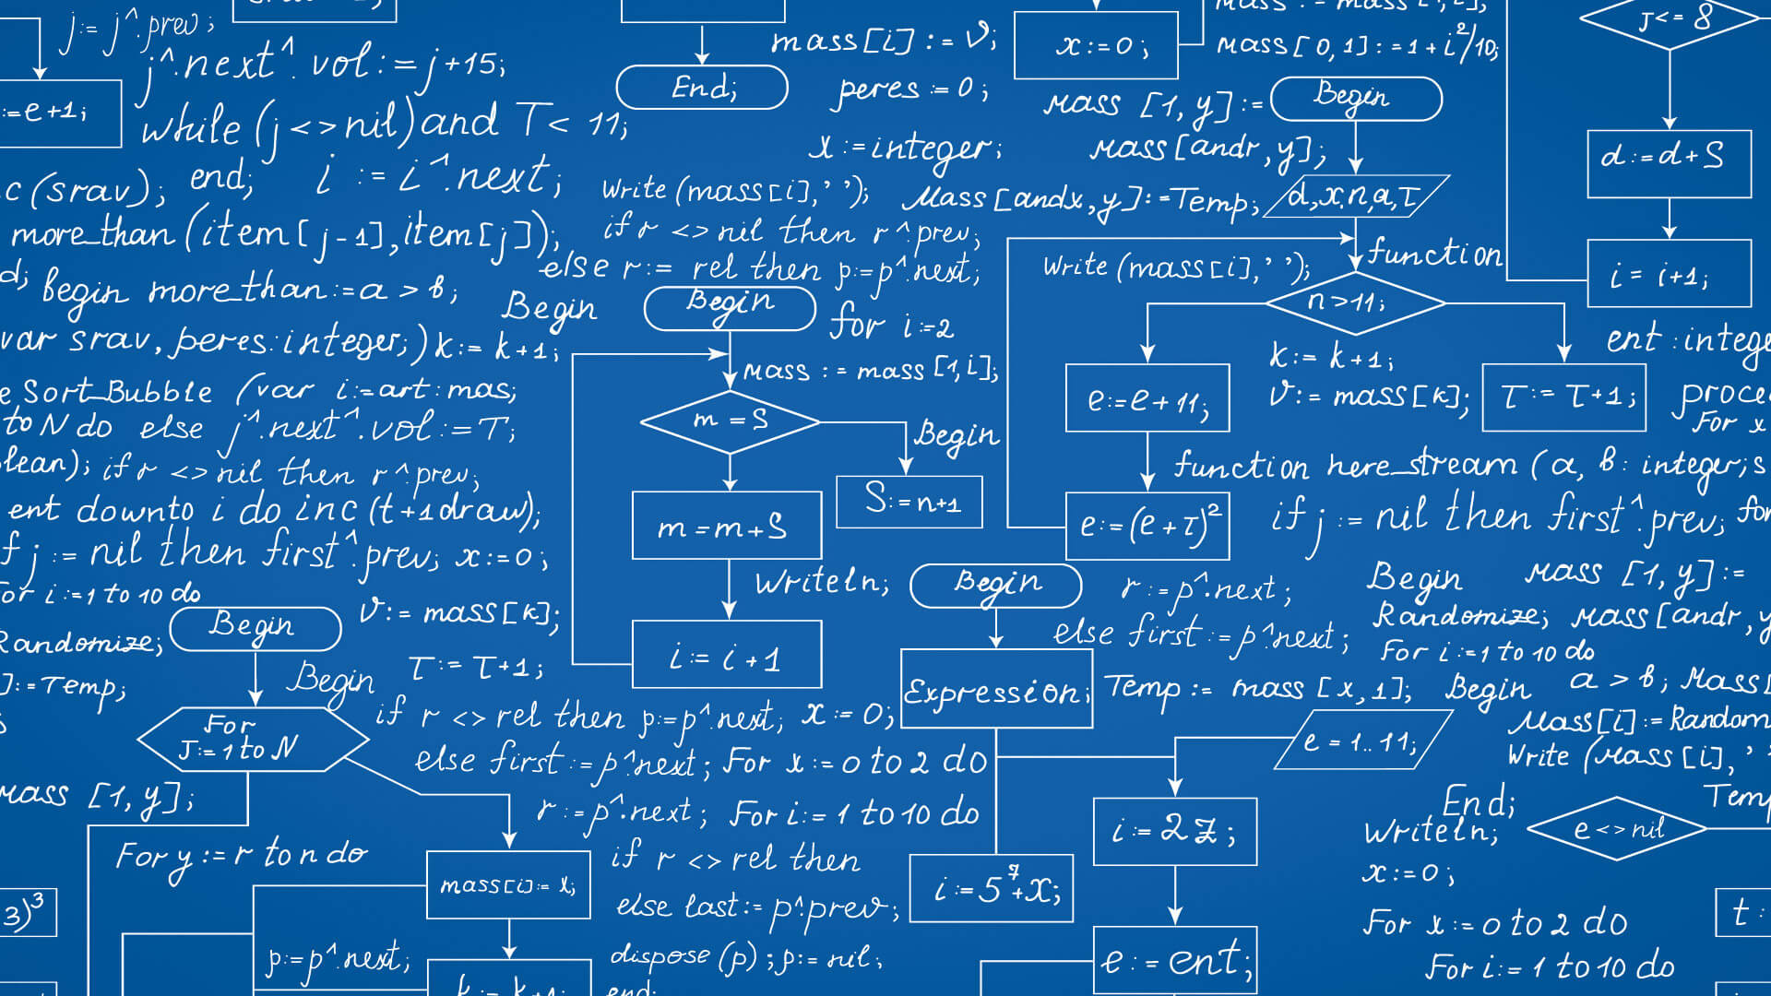
02 Pengantar Bahasa Pemrograman
TI0073 – Algoritma dan Pemrograman

Slide 3
Program
Adalah kumpulan instruksi-instruksi tersendiri yang biasanya disebut source code yang dibuat oleh programmer.
Program adalah kumpulan instruksi atau perintah yang disusun sedemikian rupa sehingga mempunyai urutan nalar yang tepat untuk menyelesaikan suatu persoalan.
Instruksi (statement) yang dimaksud adalah syntax (cara penulisan) sesuai dengan bahasa pemrograman yang digunakan.
Mempunyai komponen-komponen : input, output, proses, percabangan dan perulangan.

Slide 4
Bahasa Pemrograman
Adalah alat dalam bentuk bahasa / sintaks untuk membuat program
Cotoh : Python, C, C++, C#, Pascal, Basic, Perl, PHP, ASP, Java, dll.
Perbedaan : cara memberikan instruksi
Persamaan : bertujuan menghasilkan output yang sama.
Bahasa pemrograman dirancang untuk memfasilitasi komunikasi antara manusia dengan komputer

Slide 5
Sejarah Bahasa Pemrograman
1830 - 1840, Charles Babbage, Analytical Engine
Programmer pertama: Ada Byron Countess Of Lovelace
1940, John von Neumann, Komputer pertama dengan stored programs

Slide 6
Era 1950 an
FORTRAN (FORmula TRANslation), 1954~1957, IBM, John Backus, arrays, loops, if-statements
COBOL (Common Business-Oriented Language), 1959~1960, US DOD, Grace Hopper, records, output formatting
Algol60 (ALGOrithmic Language), 1958~1960,, structured statements, begin-end blocks, type declarations, recursion, pass-by-value parameters
LISP (LISt Processor), akhir 1950s, MIT, John McCarthy, functions dan garbage collection
APL (A Programming Language), akhir 1950s, Harvard University dan IBM, K. Iverson, arrays and matrices

Slide 7
Era 1960 an
PL/I, 1963-1964, IBM, concurrency, exception handling
Algol68, 1963-1968, general type system, orthogonal language
SNOBOL (StriNg Oriented symBOlic Language), awal 1960s, Bell Labs, R. Griswold, string processing, pattern matching
Simula67, 1965~1967, Norwegian Computing Center, Kristen Nygaard dan le-Johan Dahl, simulations, classes
ISWIM, Peter Landin, functional language murni
BASIC, 1964, Dartmouth College, John Kemeny dan Thomas Kurtz, bahasa instructional yang sederhana dan interaktif

Slide 8
Era 1970 an
Pascal, 1971, Niklaus Wirth, bahasa instruksional sederhana dengan pernyataan terstruktur
C, 1972, Bell Labs, Dennis Ritchie, type system sederhana dan runtime environment
CLU, 1974~1977, MIT, Barbara Liskov, pendekatan konsisten untuk mekanisme abstraksi, data abstraction, control abstraction, and exception handling
Euclid, 1976~1977, University of Toronto, abstract data types, program verification
Mesa, 1976~1979, Xerox, module facility, exception handling, concurrency

Slide 9
Era 1980 an
Ada, 1983, DOD, abstract data types, concurrency
Modula-2, 1982, Niklaus Wirth, modules, coroutine
Smalltak, 1980, Xerox, Alan Kay and Dan Ingalls, a complete object-oriented programming system
C++, 1980, Bell Labs, Bjarne Stroustrup, classes, library
Scheme, 1975~1978, MIT, Gerald Sussman dan Guy Steele, versi baru dari LISP
ML, 1978, Edinburgh University, Robin Milner, a syntax and type checking similar to Pascal
Prolog, 1972~1980, A. Colmerauer, mathematical logic

Slide 10
Era 1990 an
Java, 1995, Gosling, bahasa pertama yang dikeluarkan dengan API yang sudah dikembangkan
Bahasa-bahasa Scripting seperti : Perl, Tcl, Javascript, VBScript, Python, dan PHP

Slide 11
Era 2000 an
.NET framework yang dikembangkan oleh Microsoft
Mono yang mengadopsi .NET framework. Awalnya dikembangkan pada platform Linux
Go, Rush, dsb….

Slide 12
Paradigma Pemrograman
Pemrograman Prosedural
Berdasarkan urutan-urutan, sekuensial
Program adalah suatu rangkaian prosedur untuk memanipulasi data. Prosedur merupakan kumpulan instruksi yang dikerjakan secara berurutan.
Contoh: Pascal, C, Python
Pemrograman Fungsional
Berdasarkan teori fungsi matematika
Fungsi merupakan dasar utama program
Contoh: Python
Pemrograman Terstruktur
Secara berurutan dan terstruktur
Program dapat dibagi-bagi menjadi prosedur dan fungsi
Contoh : Pascal, C, Python

Slide 13
Paradigma Pemrograman
Pemrogramam Modular
Pemrograman ini membentuk banyak modul
Modul merupakan kumpulan dari prosedur dan fungsi yang berdiri sendiri
Sebuah program dapat merupakan kumpulan modul-modul
Contoh : MODULA-2 atau ADA
Pemrograman Berorientasi Obyek
Pemrograman berdasarkan prinsip obyek, dimana obyek memiliki data/variabel/property dan method/event/prosedur yang dapat dimanipulasi
Contoh : C++, Python, PHP, .NET, Obyek Pascal, dan Java.

Slide 14
Paradigma Pemrograman
Pemrograman Berorientasi Fungsi
Pemrograman ini berfokus pada suatu fungsi tertentu saja. Sangat tergantung pada tujuan pembuatan bahasa pemrograman ini.
Contoh : SQL, HTML, XML, dll.
Pemrograman Deklaratif
Pemrograman ini mendeskripsikan suatu masalah dengan pernyataan daripada memecahkan masalah dengan implementasi algoritma.
Contoh : Prolog

Slide 15
Bahasa Pemrograman Terbaik?
TIDAK ADA bahasa pemrograman terbaik
Setiap bahasa pemrograman dirancang untuk dipakai dalam kondisi tertentu saja
Matlab untuk pengolahan matrix
Java untuk Object Oriented Programming
Assembly untuk berkomunikasi langsung dengan hardware
Ruby, Python, PHP untuk pengembangan aplikasi web

Slide 16
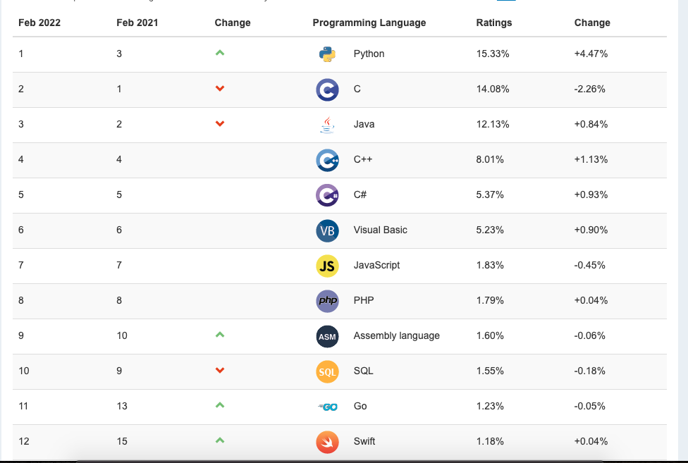
TIOBE Programming Community Index February 2022
https://www.tiobe.com/tiobe-index/

Slide 17
Bahasa Pemrograman Terbaik?
Bahasa Pemrograman “Terpopuler”
Java, C, C++, Objective-C, PHP, C#, Visual Basic, Python, ….
Keuntungan belajar bahasa “populer”
Support (tutorial, guide, forum, etc….)
Libraries
Belajar beberapa bahasa pemrograman yang memiliki karakteristik berbeda
Dapat memilih bahasa pemrograman yang paling cocok untuk kondisi tertentu
Menambah wawasan dan pengetahuan

Slide 18
Bahasa Pemrograman
High Level
Python, Pascal, C, C++
Low Level
Assembly, Machine

Slide 19
Bahasa Pemrograman
General
Python, Pascal, C, C++
Spesifically Targeted
SQL, HTML. Mathlab

Slide 20
Bahasa Pemrograman
Interpreted
Basic, script, Python
Compiled
C, C++, Pascal
Compiled dan Interpreted
Java, .NET

Slide 21
1st Generation
2nd Generation
3rd Generation
4th Generation

Slide 22
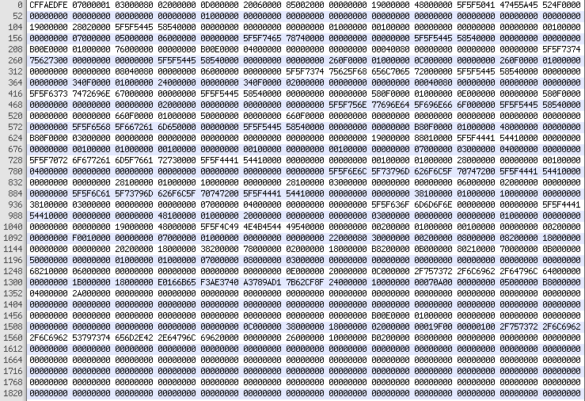
Bahasa Mesin dalam notasi Hexadecimal

Slide 23
Bahasa Mesin
Bahasa level terendah
Isi:
kode-kode mesin yg hanya dapat diinterpretasikan langsung oleh mesin komputer
Berupa kode numerik, biner, dan hexadesimal
Microcode:
sekumpulan instruksi dalam bahasa mesin
(+) : Eksekusinya cepat
(-) : Sulit dipelajari manusia

Slide 24
Bahasa Mesin
Diawali dengan ENIAC dan EDVAC, komputer generasi pertama yang dikembangkan oleh John W. Mauclhy dan John von Neumann pada Agustus 1944
ENIAC menggunakan decimal arithmetic
EDVAC menggunakan binary arithmetic

Slide 25
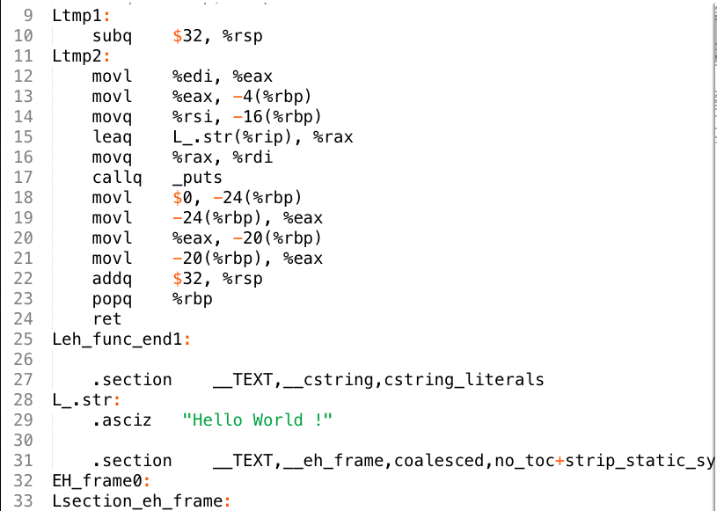
Bahasa Assembly

Slide 26
Bahasa Assembly
Bahasa simbol dari bahasa mesin
Dimulai sejak awal 1950
Contoh: ADDQ, MULQ, SUBQ, DIVQ, CALLQ, MOVL, RET
Macro instruksi:
sekumpulan kode dalam bahasa assembly
(+) : Eksekusi cepat, masih dapat dipelajari daripada bahasa mesin, file kecil
(-) : Tetap sulit dipelajari, program sangat panjang
Bisa untuk pembuatan driver, firmware, kernel

Slide 27
Bahasa Tingkat Tinggi
The 3rd Generation Programming Language
Lebih dekat dengan bahasa manusia
Memberi banyak fasilitas kemudahan dalam pembuatan program, mis.: variabel, tipe data, konstanta, struktur kontrol, loop, fungsi, prosedur, dll.
Contoh: Pascal, Basic, C, C++, Java, PHP
(+) : Mudah dipelajari, mendekati permasalahan yang akan dipecahkan, kode program pendek
(-) : Eksekusi lambat

Slide 28
Perbandingan
Penambahan dua buah integer
Machine Language
10100101 00000001
11100101 00000010
10000101 00000011
Assembly
LOAD A
ADD B
STO C
High Level (contoh dengan Pascal)
C := A + B;

Slide 29
Contoh Program pada C
1
2
3
4
5
6
7
8
9
10
11
12
13
14
15
16
17
18
/* This program reads two integer numbers from the
keyboard and prints their product.
*/
#include <stdio.h>
int main ()
{
// Local Declarations
int number1;
int number2;
int result;
// Statements
scanf(“%d”,&number1);
scanf(“%d”,&number2);
result = number1 * number2;
printf(“result = %d\n”,result);
return 0;
} // main

Slide 30
Contoh Program pada C++
1
2
3
4
5
6
7
8
9
10
11
12
13
14
15
16
17
18
/* This program reads two integer numbers from the
keyboard and prints their product.
*/
#include <iostream.h>
int main ()
{
// Local Declarations
int number1;
int number2;
int result;
// Statements
cin >> number1;
cin >> number2;
result = number1 * number2;
cout << result;
return 0;
} // main

Slide 31
Contoh Program pada Pascal
1
2
3
4
5
6
7
8
9
10
11
12
13
14
15
16
17
18
/* This program reads two integer numbers from the
keyboard and prints their product.
*/
program Multiply;
// Variables
var number1, number2, result:integer;
begin
// Statements
result:=0;
readln(number1);
readln(number2);
// Multiplication
result := number1 * number2;
writeln('Result: ',result);
end.
//End of main

Slide 32
Contoh Program pada Java
1
2
3
4
5
6
7
8
9
10
11
12
13
14
15
16
17
18
/* This program reads two integer numbers from the
keyboard and prints their product.
*/
import java.util.Scanner;
public class Main{
public static void main(String[] args) {
int result;
Scanner s = new Scanner(System.in);
int number1 = Integer.parseInt(s.nextLine());
int number2 = Integer.parseInt(s.nextLine());
result = number1+number2; System.out.println("Result = " + result);
}
}

Slide 33
Contoh Program pada VB.NET
1
2
3
4
5
6
7
8
9
10
11
12
13
14
15
16
17
18
/* This program reads two integer numbers from the
keyboard and prints their product.
*/
Module VBModule
Sub Main()
Dim input1,input2 as Integer
input1 = Convert.toInt32(Console.ReadLine())
input2 = Convert.toInt32(Console.ReadLine())
Dim result as Integer = input1 * input2
Console.WriteLine("Result = " & Str(result))
End Sub
End Module

Slide 34
Contoh Program pada Python
1
2
3
4
5
6
7
8
9
10
11
12
13
14
15
16
17
18
/* This program reads two integer numbers from the
keyboard and prints their product.
*/
number1 = input('Number 1 : ‘)
number2 = input('Number 2 : ‘)
result = int(number1) * int(number2)
print ('Result: ',result)

Slide 35
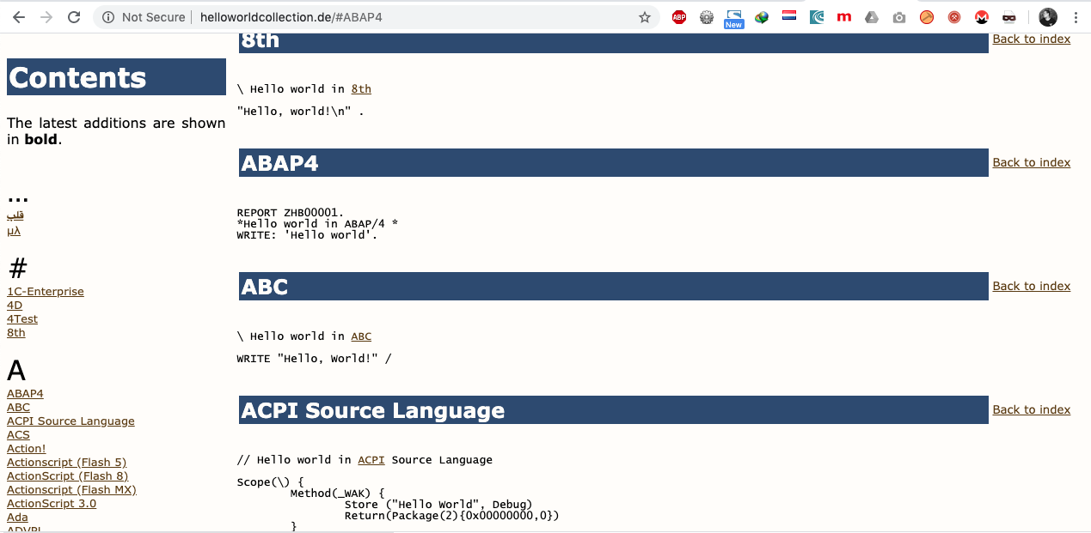
http://helloworldcollection.de/

Slide 36
Translator
Target code/
Object code/
Object program
Source code
Translator
Mengubah source code menjadi object code
Source code
ditulis dengan bahasa pemrograman tertentu
Object code
bisa bermacam-macam, tergantung pada translator-nya

Slide 37
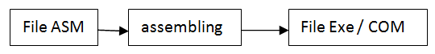
Macam Translator
Assembler
Source code adalah bahasa assembly
Object code adalah bahasa mesin

Slide 38
Interpreter
Input
> source code : bahasa scripting (PHP, ASP, Basic, dll)
> masukan program dari user
Output
> Tidak ada object code
> Translasi internal
Source code
Interpreter
Hasil
Input data

Slide 39
Interpreter
Program tidak harus dianalisis seluruhnya dulu tapi bersamaan dengan jalannya program (saat running)
(+) :
mudah bagi user
debugging cepat
(-) :
eksekusi program lambat
tidak langsung menjadi program executable

Slide 40
Kompiler
Input
source code : bahasa Pascal, C, C++
Output
object code : bahasa assembly atau EXE

Slide 41
Kompiler
Compile time
saat pengubahan source code menjadi object code
Runtime
saat eksekusi object code, (dan menerima input dari user)

Slide 42
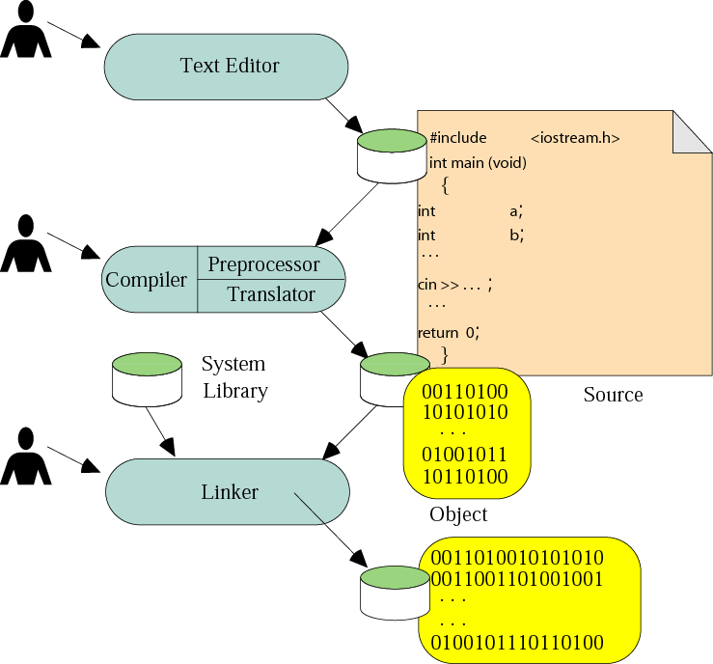
Kompiler

Slide 43
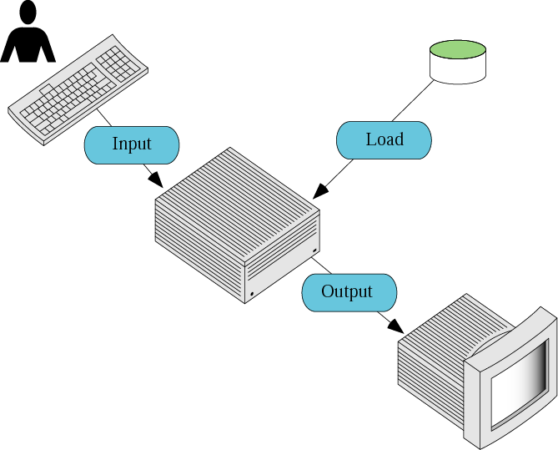
Program execution

Slide 44
Semantics & Syntax
Semantics dari bahasa pemrograman menspesifikasikan arti dari program
Syntax dari bahasa pemrograman menspesifikasikan struktur dari program

Slide 45
Semantics
Expression Evaluating
If x > 2 Then
z := x * 5
Else
z := x;
Executing statements in TRUE condition block
Optionaly, execute statements in FALSE condition block
Mendeskripsikan bagaimana program berjalan

Slide 46
Syntax
KEYWORD
EXPRESSION
If x > 2 Then
z := x * 5
Else
z := x;
STATEMENTS
Mendeskripsikan bagaimana program ditulis

Slide 47
Lexical Structure
Pada lexical structure, bahasa pemrograman menggunakan tokens untuk membentuk grammatical categories yang akan membentuk blok-blok syntax
Standar tokens:
Keywords, seperti IF, WHILE, REPEAT, dll
Literals, seperti 10 (numeric literal) atau ‘A’ (string literal)
Special Symbols, umumnya dipergunakan untuk membentuk operator
Identifiers , umumnya dipergunakan untuk menamai routine (prosedur & fungsi)
Comments, baris program yang tidak akan dieksekusi

Slide 48
Identifier
Dasar mekanisme abstraksi pada bahasa pemrograman adalah penggunaan nama atau identifiers
Pada kebanyakan bahasa pemrograman, variabel, konstanta dan prosedur dapat diberikan nama yang didefinisikan oleh programmer
Jenis data yang disimpan ditentukan oleh tipe data

Slide 49
Struktur Kontrol
Dalam Bahasa Pemrograman terdapat 3 struktur control utama:
Sekuensial
Alur dari awal hingga akhir
Percabangan (branch)
Pilihan: IF THEN
Perulangan (loop)
For, While, Repeat, For-Each

Slide 50


Slide 51
Minggu Depan 03 – Pseudocode

